Slide 1
СОВРЕМЕННАЯ БИБЛИОТЕКА ВУЗА
Зенкова Татьяна Леонидовна
заведующая научной библиотекой ЧГМА

Slide 2
На смену стандартным и привычным каталогам пришли электронные каталоги с расширенной поисковой системой, что значительно облегчило поиск литературы по теме и сократило время читателя/пользователя для получения полной информации об искомом объекте.

Slide 3
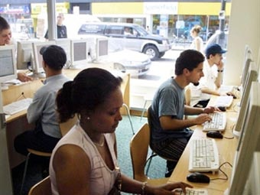
Современная библиотека вуза сегодня должна рассматриваться не только как пространство для хранения и получения читателями необходимой информации, но и как образовательная система для формирования у читателей инновационного мышления.

Slide 4
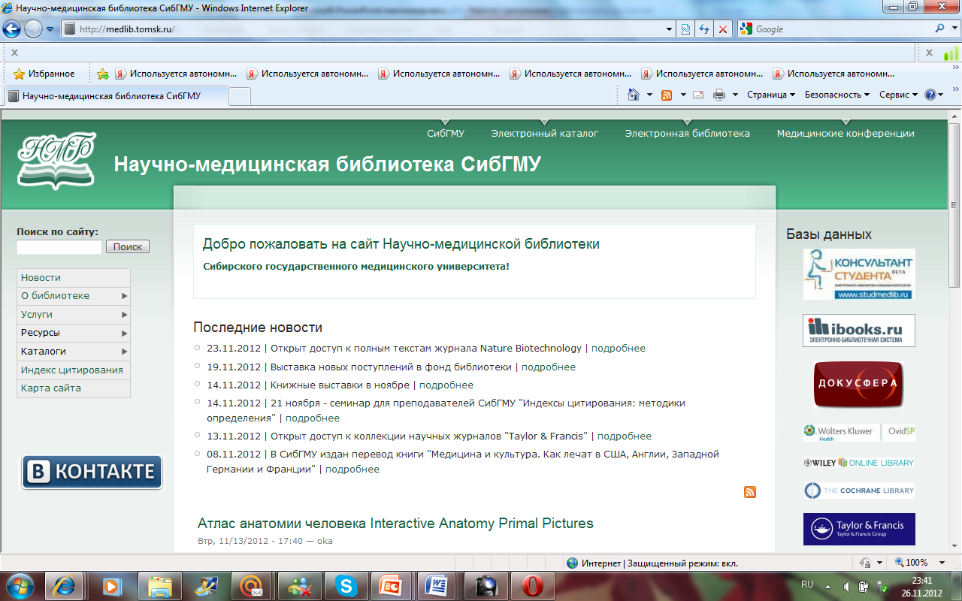

Slide 6
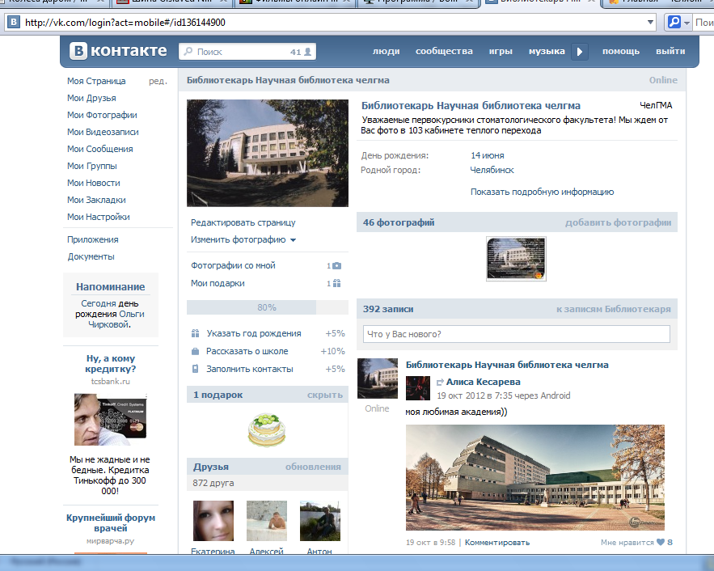

Slide 7
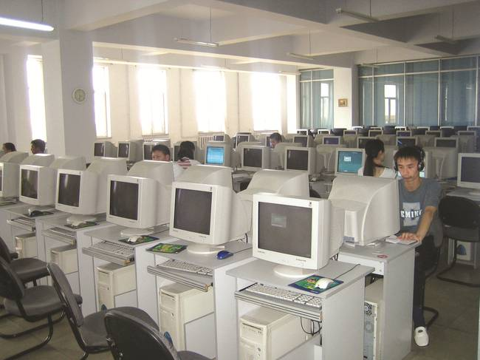
Электронная библиотека – это распределенная информационная система, позволяющая надежно сохранять и эффективно использовать разнообразные коллекции электронных документов, получаемых в удобном для конечного пользователя виде через глобальные сети передачи данных. Это – внедрение компьютерных информационных технологий и на их основе вхождение библиотеки вуза в качестве полноправного участника в единое информационное пространство.

Slide 8
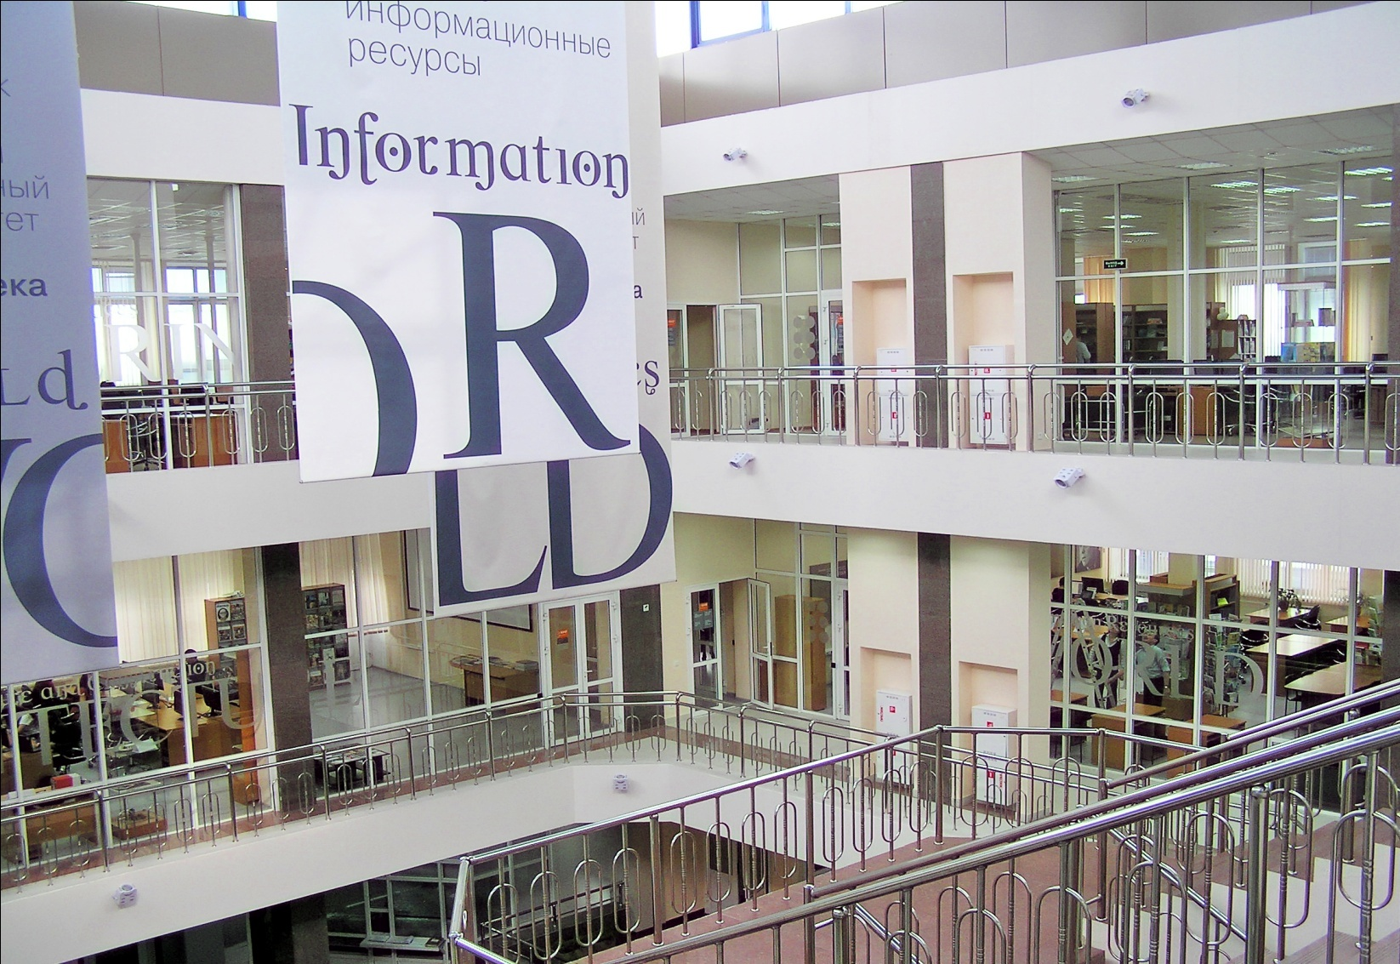
Информация и мобильность как две составляющие обучения и образования в современном мире должны сопровождать взаимосвязанный процесс обучения между преподавателем и студентом, между вузом и библиотекой, так как научная библиотека – это «лицо» каждого высшего учебного заведения.

Slide 9
СПАСИБО ЗА ВНИМАНИЕ!

